Slide 1

数 学 建 模
南 京 大 学
张 凯

Slide 2
数学建模算法：逻辑回归
概述
Sigmoid函数
相关激活函数
SiLU，GeLU
损失函数与极大似然估计
高斯归一化的应用
BN，LN
优化

Slide 3
概述
逻辑回归是一种用于分类任务的统计模型，尽管名字里有“回归”，它的主要功能是分类。逻辑回归模型通过估计自变量（特征）和二元响应变量（类别）之间的关系，来预测一个观测值属于某一类的概率。逻辑回归在20世纪初期发展起来，广泛应用于许多领域，如医学、金融、社会科学等。
逻辑回归主要用于解决二分类问题，例如：
医学诊断：根据患者的病历数据，预测某人是否患有某种疾病（如心脏病、癌症等）。
市场预测：根据历史数据，预测消费者是否会购买某产品。
信用评分：在金融领域中，根据个人财务历史数据，预测某人是否会违约。
逻辑回归的模型简洁、计算高效、易于解释，是实际应用中最常用的分类算法之一。它不仅能够处理分类任务，还能够输出一个类别的概率值，这对于决策过程具有极大的帮助。

Slide 4

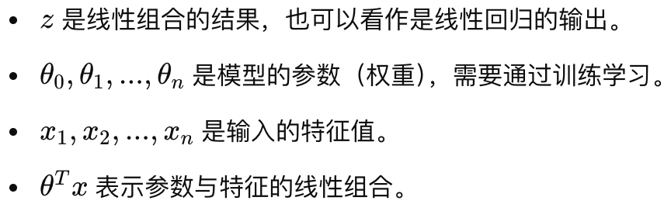
线性回归
线性回归是一种用于分析目标变量与一个或多个特征变量之间关系的基本统计模型。它通过拟合一个线性方程来最小化预测值与真实值之间的差距，通常用于回归问题。逻辑回归的关键思想在于，首先将输入特征通过线性组合得到一个值，然后使用Sigmoid函数将这个值转换为概率。
多元线性回归

Slide 5
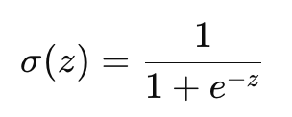
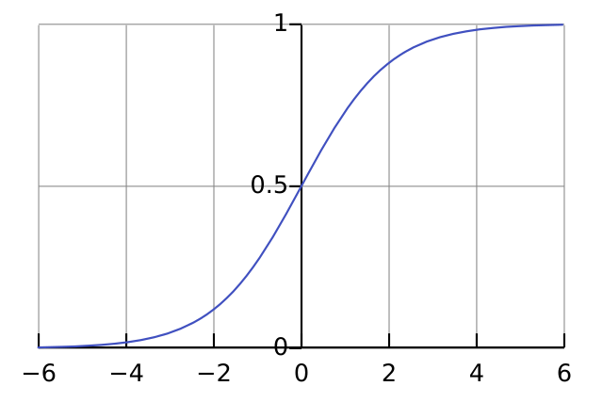
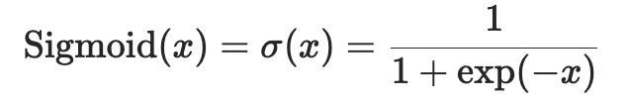
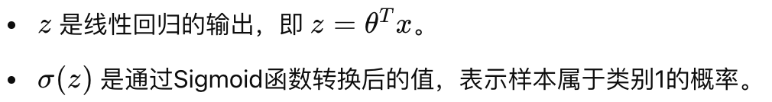
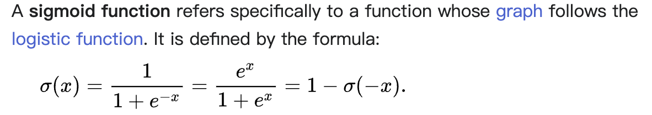

Sigmoid函数
性质：
输出在（0, 1）之间
对称性
可微性
单调递增
梯度消失问题：无穷时的导数趋于0，导致梯度更新步长极小

Slide 6
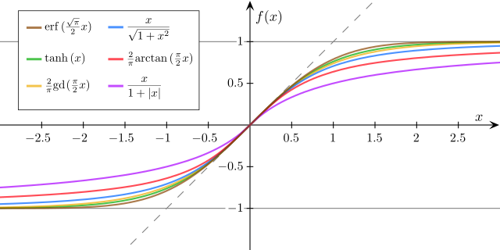
S型函数
斜率为1
Some sigmoid functions compared. In the drawing all functions are normalized in such a way that their slope at the origin is 1 (原点处的斜率为1).

Slide 7
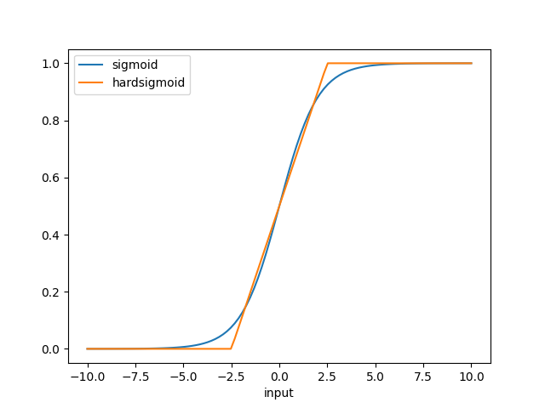
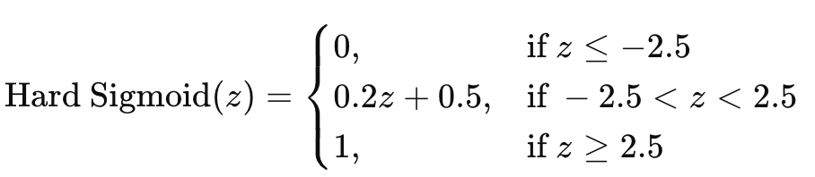
Hard Sigmoid
The hard sigmoid is normally a piecewise linear approximation of the logistic sigmoid function.
Hard Sigmoid 是 Sigmoid 函数的一种简化版本，它是一种分段线性函数，用于加速计算，尤其是在神经网络和深度学习中。Hard Sigmoid 保留了 Sigmoid 函数的主要特征，但其计算成本更低

Slide 8
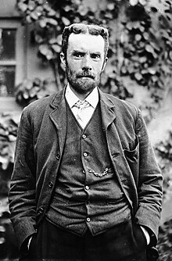
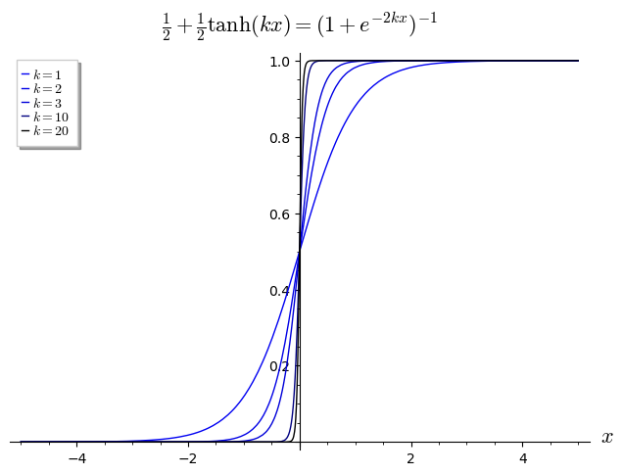
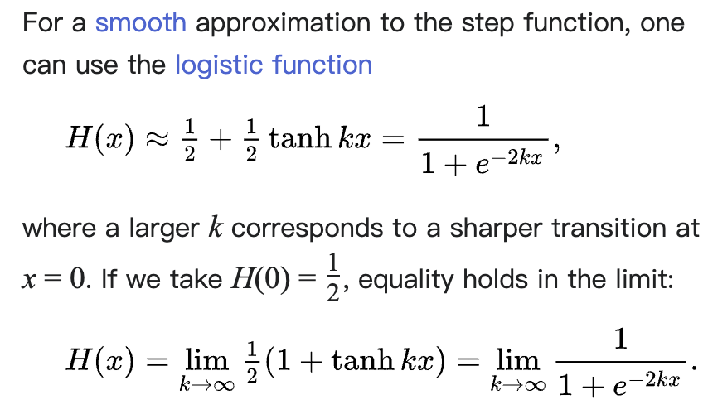
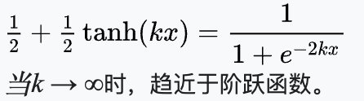
阶跃函数Step function
海维赛德阶跃函数或单位阶跃函数，通常用H或θ表示（但有时也用u、1或𝟙表示），是以奥利弗·海维赛德 (Oliver Heaviside)命名的阶跃函数，其值对于负参数为0，对于正参数为1。
Oliver Heaviside (1850 -1925)是一位自学成才的英国 数学家和物理学家，他发明了海维赛德阶跃函数，用它来计算电路接通时的电流。
Notes:
二值化神经网络里面。。。

Slide 9
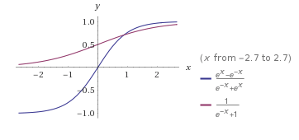
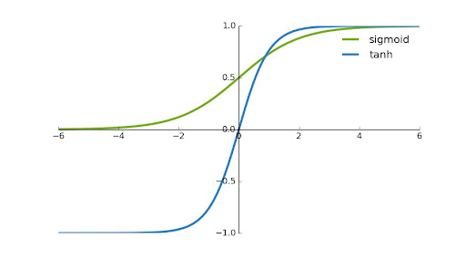
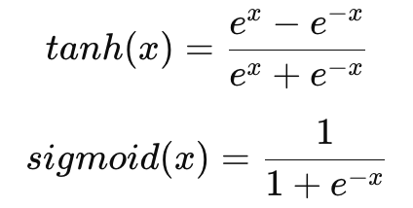
Tanh函数
Hyperbolic tangent 双曲正切函数
tanh(x)=2⋅sigmoid(2x)−1

Slide 10
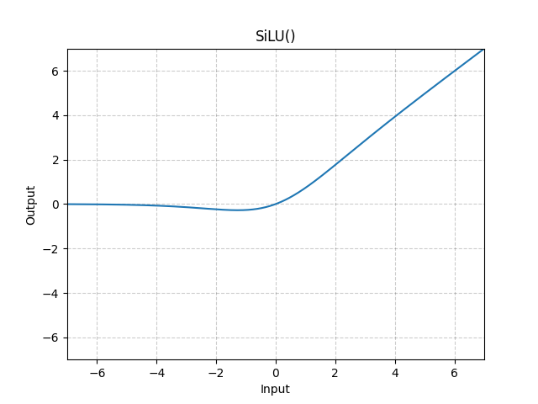
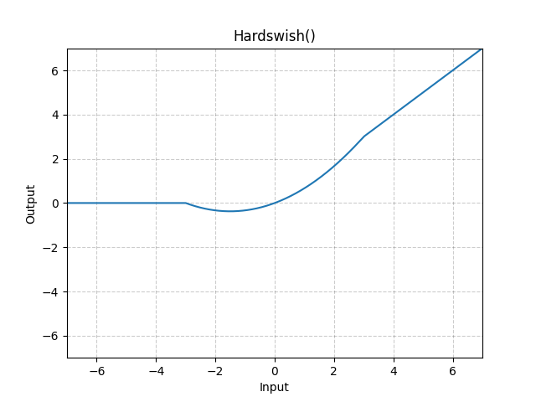
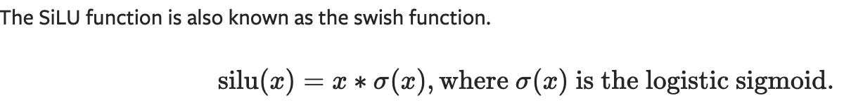
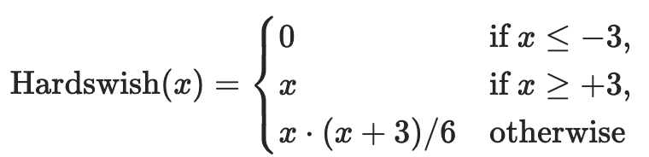
SiLU（Sigmoid Linear Unit）和Swish函数

Slide 11
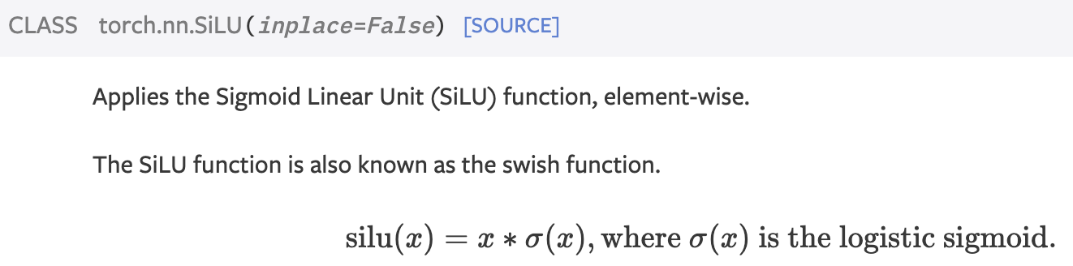
SiLU（Sigmoid Linear Unit）和Swish函数

Slide 12
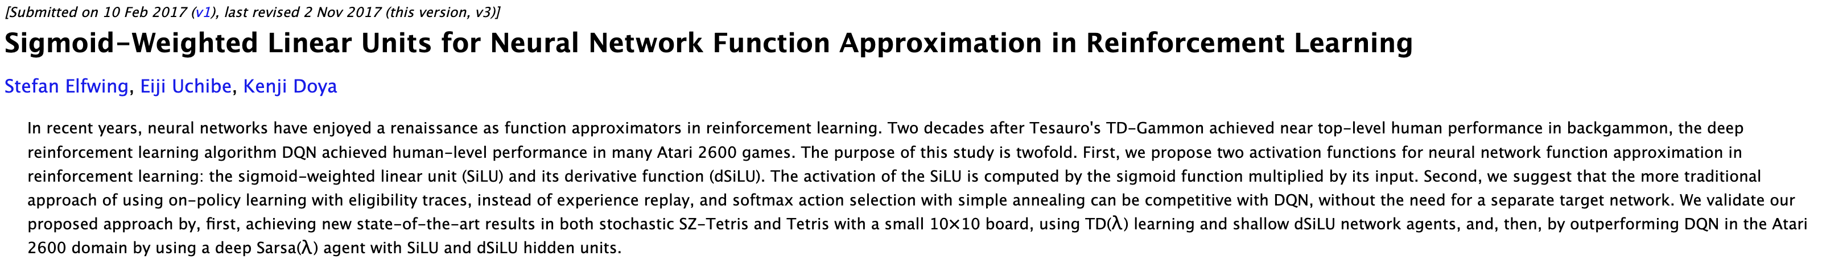
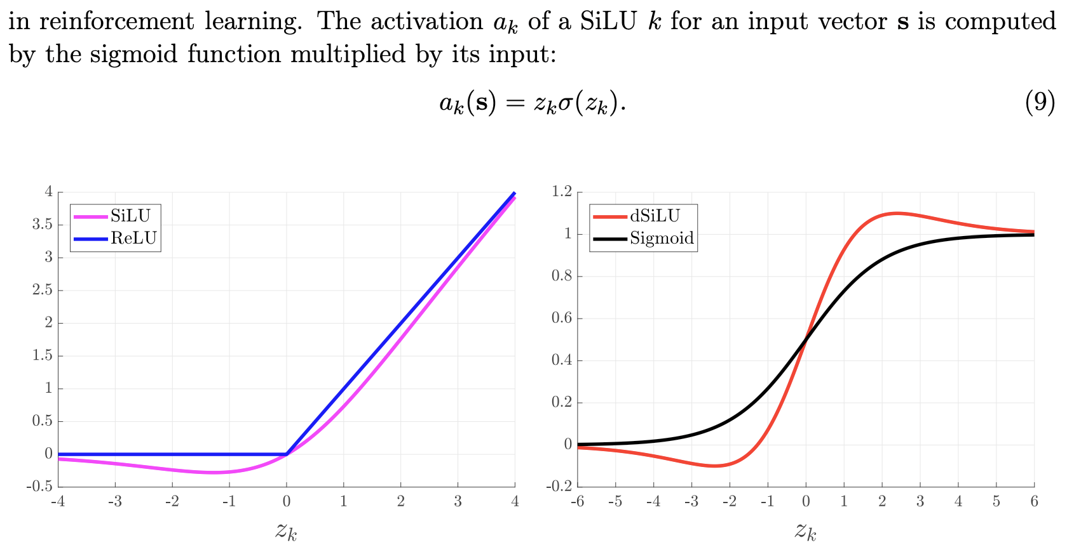
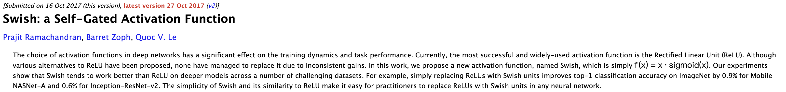
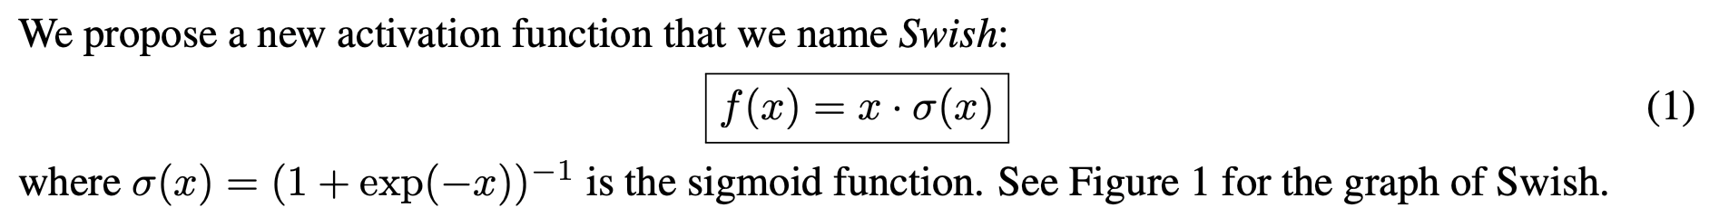
SiLU（Sigmoid Linear Unit）和Swish函数
Sigmoid-weighted linear unit (SiLU)

Slide 13
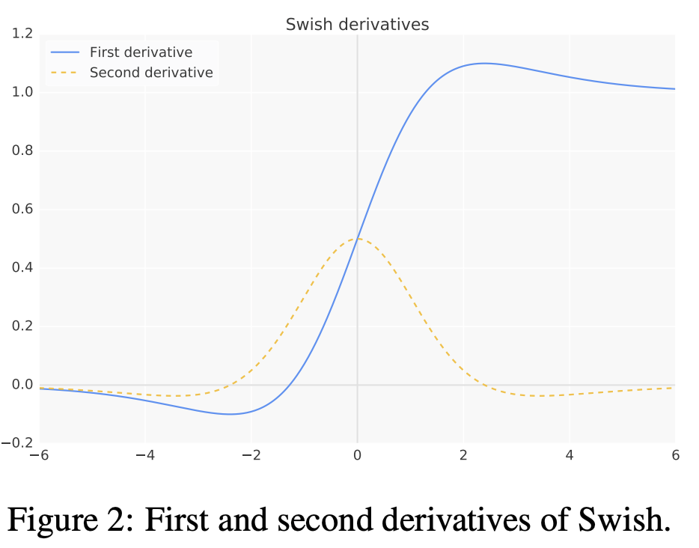
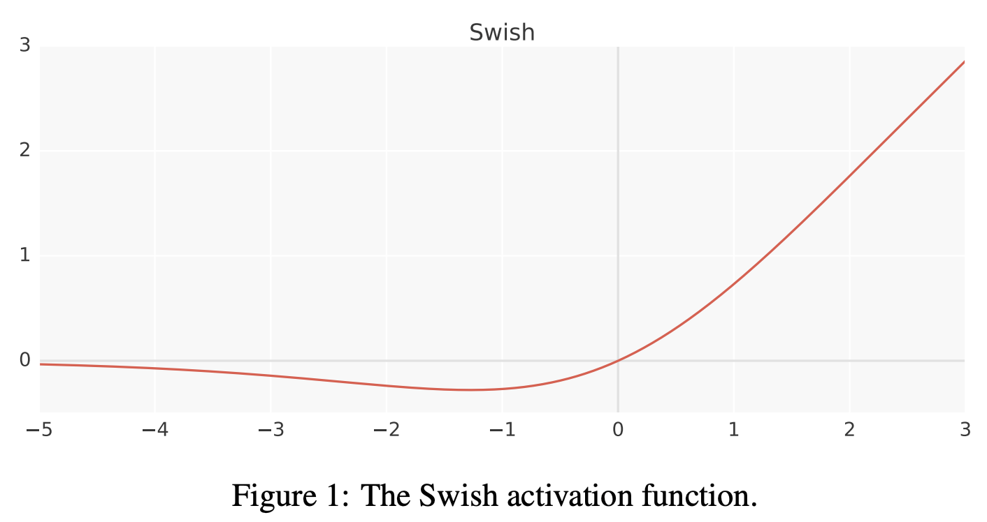
SiLU（Sigmoid Linear Unit）和Swish函数
极小值在(-1.28, -0.28)点附近

Slide 14
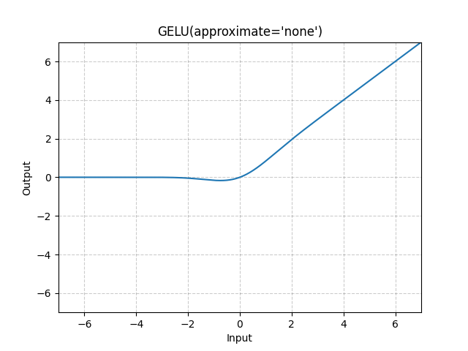

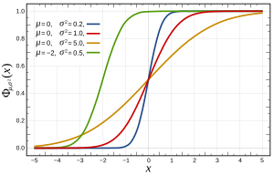
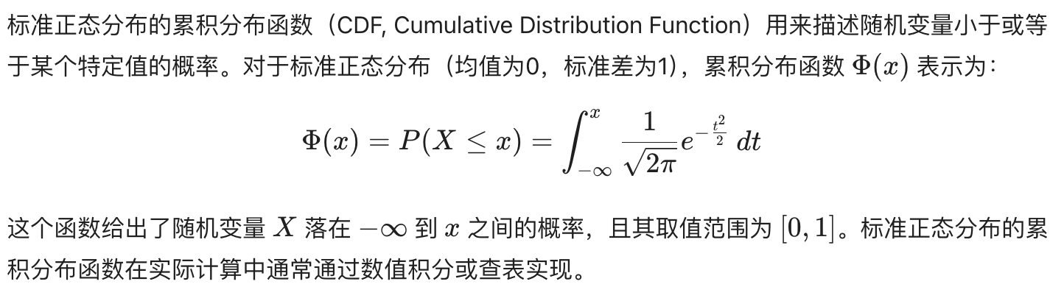
GELU（Gaussian Error Linear Unit）函数
GELU（Gaussian Error Linear Unit）是一种激活函数，全称为“高斯误差线性单元”。GELU激活函数将输入按概率进行缩放，它结合了ReLU和Sigmoid激活函数的特性，能够更加平滑地调整输入值。
正态分布的累积分布函数

Slide 15
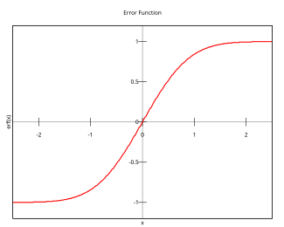
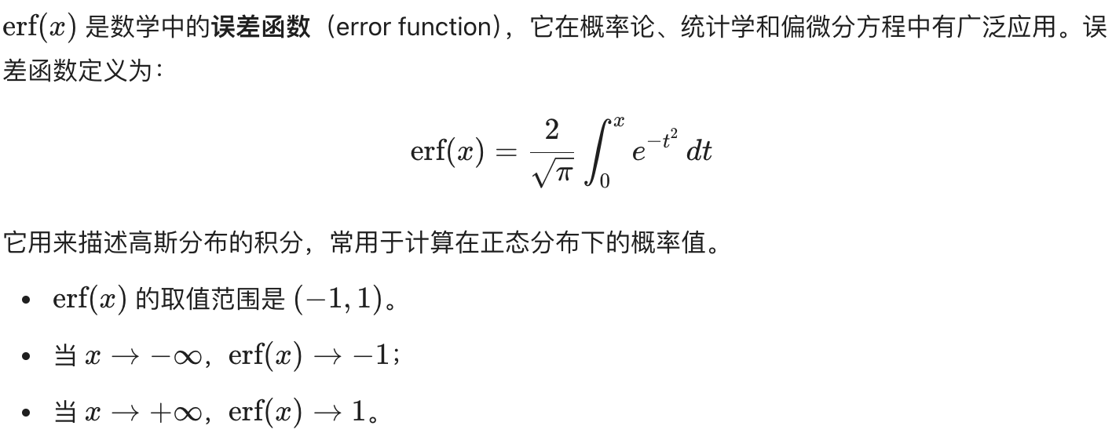
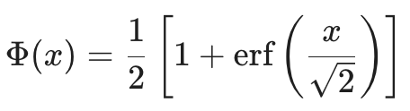
GELU（Gaussian Error Linear Unit）函数
GELU（Gaussian Error Linear Unit）是一种激活函数，全称为“高斯误差线性单元”。GELU激活函数将输入按概率进行缩放，它结合了ReLU和Sigmoid激活函数的特性，能够更加平滑地调整输入值。

Slide 16
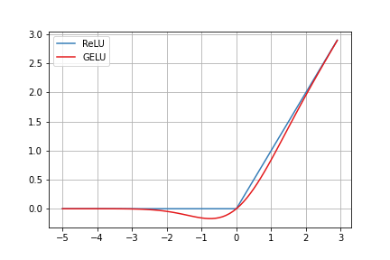

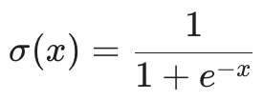
GELU（Gaussian Error Linear Unit）函数
GELU（Gaussian Error Linear Unit）是一种激活函数，全称为“高斯误差线性单元”。GELU激活函数将输入按概率进行缩放，它结合了ReLU和Sigmoid激活函数的特性，能够更加平滑地调整输入值。
GELU 的近似形式是：

Slide 17
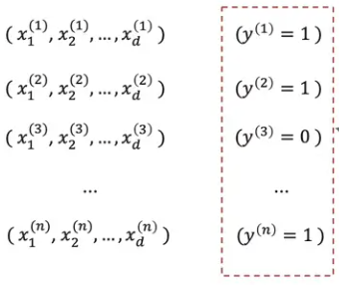
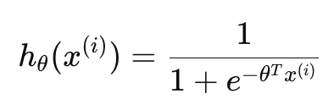
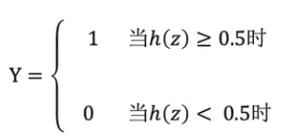
逻辑回归模型：需要解决的两大问题
逻辑回归模型的表达形式虽然简单，但是在实际中，模型的 θ 参数值事先是不知道的，需要我们利用样本数据来拟合得到。理想情况下，我们希望模型预测得到的分类与样本的实际分类高度一致（预测准确率高），为此需要解决两个方面的问题。
训练样本
输入Sigmoid函数
得到Y=1的概率
需要有一种方法来衡量模型预测结果与实际值的误差大小。
需要有一种方法能够找到使得这种误差最小化的模型，即找到最佳的 θ 参数值。

Slide 18
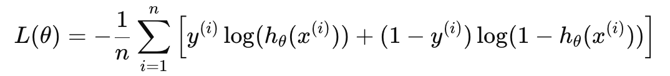
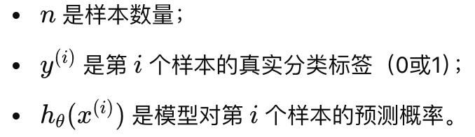






损失函数
误差衡量：我们需要有一种方法来衡量模型预测结果与实际值的误差大小。在逻辑回归中，通常使用对数似然函数或交叉熵损失来衡量误差。其基本思想是，模型的预测概率值 h_{θ}(x) 越接近实际标签 y，误差就越小。具体的损失函数为：
实际标签 y=1，损失函数的表现为：
实际标签 y=0，损失函数的表现为：
这个损失函数的值越小，表示模型的预测结果与实际分类的差距越小，因此我们需要找到能够最小化这个损失的模型参数 θ。

Slide 19
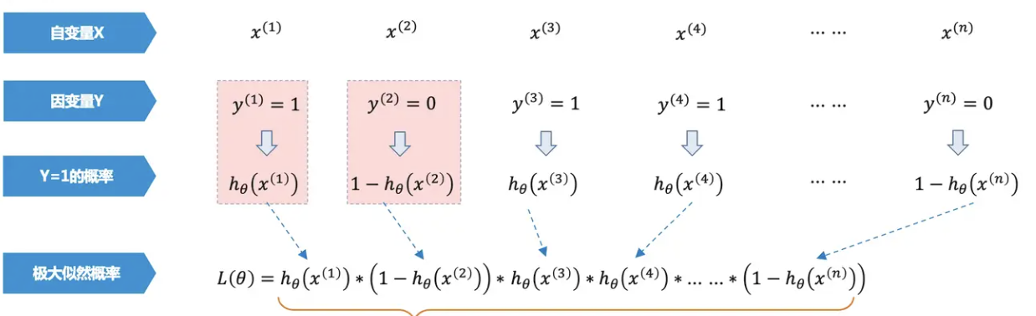
损失函数的由来
极大似然估计提供了一种基于现有样本数据来评估模型参数的方法，其核心思想是利用已知的样本结果，反向推算最有可能导致这样结果的参数值，即寻找某组参数值使得样本数据出现的概率达到最大。逻辑回归模型损失函数可以通过极大似然估计方法推导得到。
每一个样本相当于独立随机事件，将每一个样本出现的概率相乘，则代表了出现这一组样本数据的概率。

Slide 20


伯努利分布（Bernoulli distribution）
在逻辑回归中，我们的目标是预测二分类问题的输出，即 y=1 或 y=0，这本质上是一个二元分类问题。因此，逻辑回归假设输出 y服从伯努利分布。
其中，p是样本 x 属于类别1的概率，即 p=P(y=1∣x)。伯努利分布定义如下：
其中，
y 是分类标签，取值为0或1；
1-p是样本属于类别0的概率。
p=h_{θ}​(x) 是逻辑回归模型预测的样本属于类别1的概率。

Slide 21

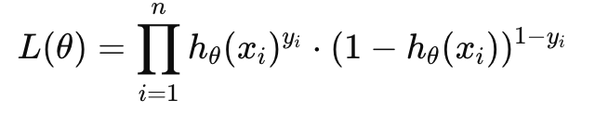

损失函数的由来
利用分类变量 Y 的正负样本用 1 和 0 表示的特点，可以对每个样本的概率，包括极大似然概率的表达形式做进一步的简化。
每个样本的似然函数：
联合概率
似然函数：
根据极大似然估计的思想，我们的目标是求得某个 θ，从而让 L (θ) 取得最大值，即使得这组样本数据出现的概率最大。

Slide 22

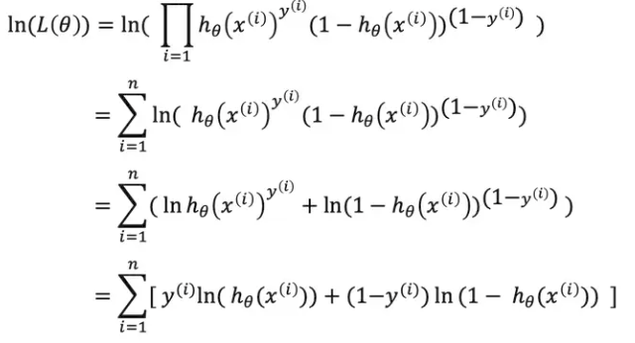

损失函数的由来
极大似然概率：
取对数：
添加负号，转换为求最小值：
除以样本个数n，消除样本个数的影响

Slide 23
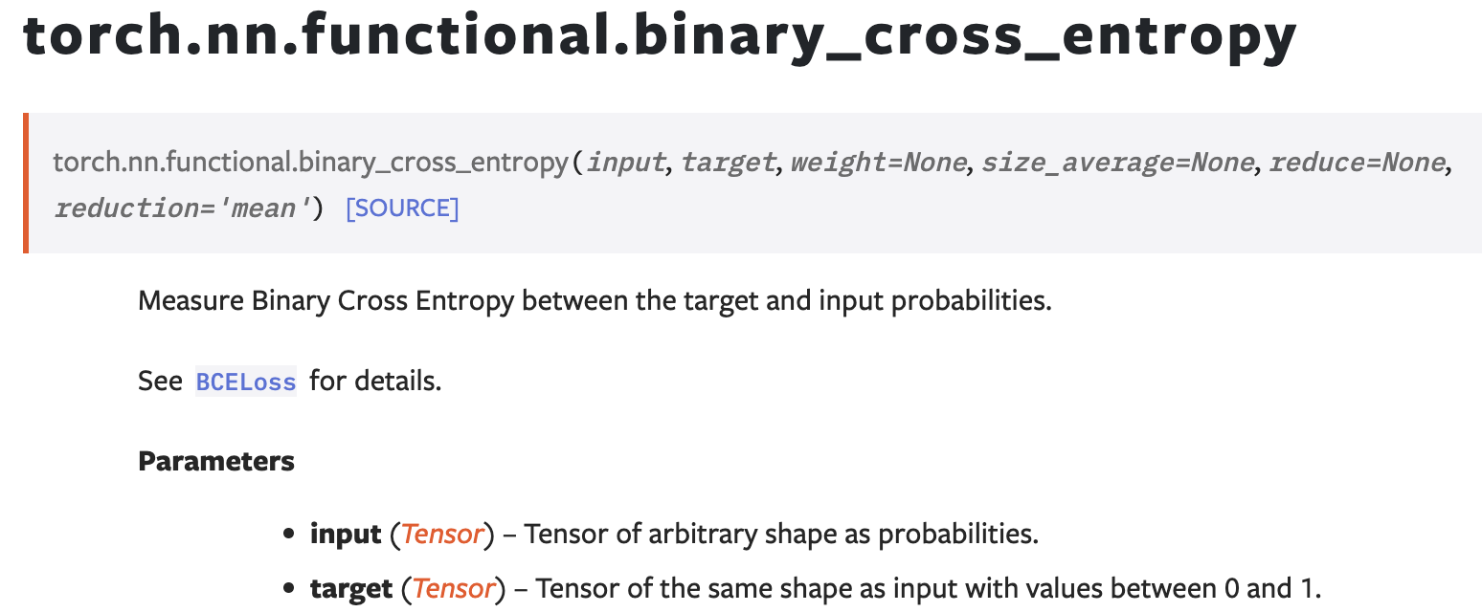
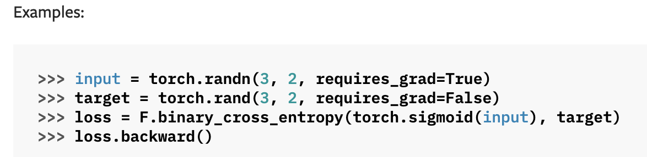
损失函数PyTorch实现

Slide 24
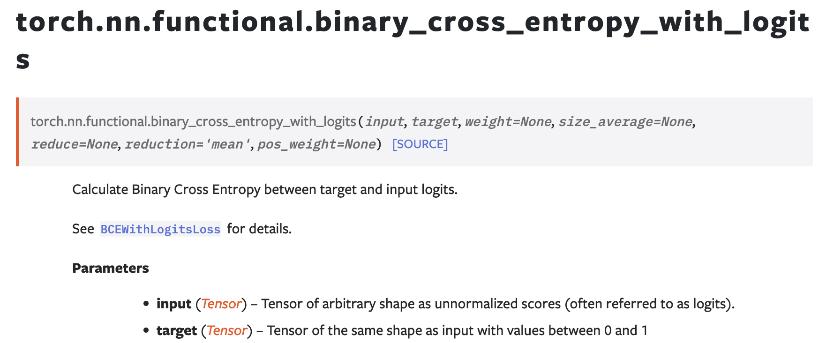
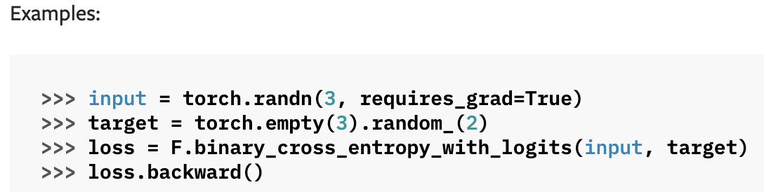
损失函数PyTorch实现

Slide 25
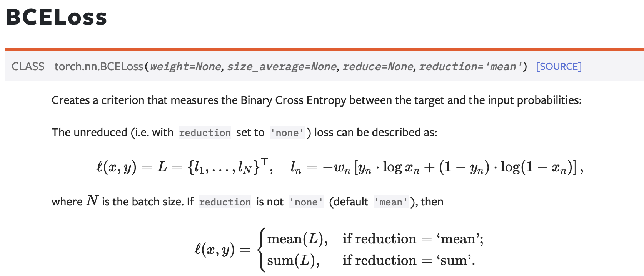
损失函数PyTorch实现

Slide 26
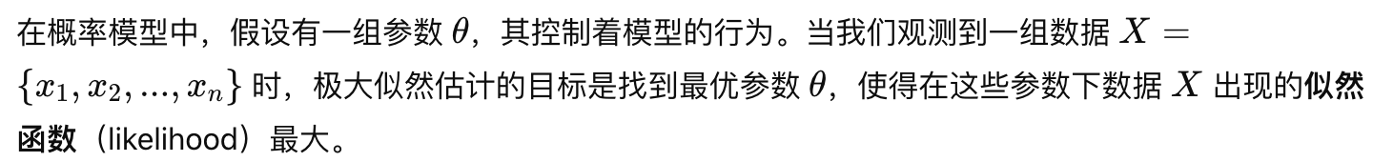
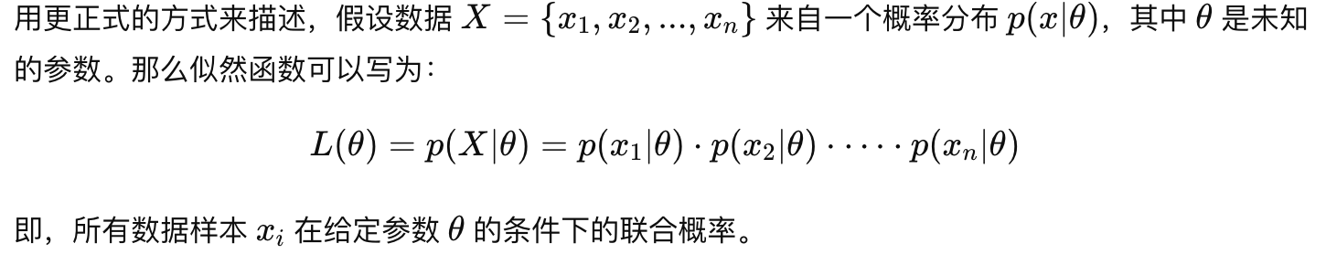

极大似然估计

Slide 27


极大似然估计

Slide 28


正太分布的极大似然估计

Slide 29


正太分布的极大似然估计

Slide 30
极大似然估计中取对数的优点
简化计算：将乘法转化为加法，减少复杂度。
数值稳定性：避免因多次相乘导致的浮点数下溢问题。多个概率值相乘时，最终的乘积可能会变得非常小，甚至趋近于0，导致浮点数下溢（underflow）问题。
简化导数计算：对数化之后，导数的计算变得更加简单。
单调性：最大化对数似然函数和最大化似然函数等价，不会改变优化问题的结果。对任意的 a 和 b，如果 a>b，那么 log(a)>log(b)
便于推导和分析：在统计推导和理论研究中，使用对数似然函数更加方便。

Slide 31
高斯归一化在深度学习中的应用
归一化（Normalization）在深度学习中是一种关键技术，旨在提高神经网络训练的性能、稳定性和速度。
1）加速训练收敛速度：
平滑优化过程：归一化使得输入数据或激活值的分布更加均匀，减小了特征之间的差异，使得损失函数的优化过程更加平滑。
稳定梯度传播：通过防止梯度爆炸或消失，归一化确保了梯度能够有效地从输出层传播回输入层。
2）减少内部协变量偏移（Internal Covariate Shift）：
稳定输入分布：在训练过程中，前一层参数的更新会导致后一层的输入分布发生变化。归一化通过固定数据的分布，减少了这种变化带来的影响。
提高训练效率：减少内部协变量偏移有助于模型以更高的学习率进行训练，从而加快收敛。

Slide 32
高斯归一化在深度学习中的应用
3）提高模型的泛化能力：
正则化效果：归一化在一定程度上起到了正则化的作用，减少了模型对特定训练数据的依赖，降低了过拟合的风险。
增强鲁棒性：归一化使模型在面对未知数据时表现得更加稳健。
4）降低对权值初始化的敏感性：
简化参数设置：由于数据被标准化处理，模型对初始权重不再过于敏感，减少了调参的复杂度。
5）允许使用更高的学习率：
加速训练：归一化减少了参数更新时的波动，使得模型能够稳定地接受较大的学习率，从而进一步加速训练过程。
6）改善深层网络的训练：
支持更深的网络结构：归一化技术缓解了随着网络深度增加而带来的训练困难，使得训练更深的神经网络成为可能。

Slide 33


批归一化（Batch Normalization）
Batch Normalization（批归一化）是深度学习中一种常用的归一化技术，由Sergey Ioffe和Christian Szegedy在2015年提出。它通过对每个批次的数据进行归一化处理，减小输入分布的变化（称为“内部协变量偏移”），从而加速网络训练，提高训练稳定性，并减少模型对权值初始化和学习率的敏感性。

Slide 34


批归一化（Batch Normalization）

Slide 35

批归一化（Batch Normalization）
前面的卷积层等可以不用添加bias

Slide 36

批归一化（Batch Normalization）

Slide 37



批归一化（Batch Normalization）

Slide 38


批归一化（Batch Normalization）

Slide 39

批归一化（Batch Normalization）：PyTorch实现

Slide 40


批归一化（Batch Normalization）：PyTorch实现
model.train() 训练时使用，Dropout 与 BatchNorm 等会生效
model.eval() 测试或推理时使用，Dropout 与 BatchNorm 等不生效

Slide 41


批归一化（Batch Normalization）：应用位置

Slide 42

批归一化（Batch Normalization）:融合

Slide 43
批归一化（Batch Normalization）：优点
加速收敛：
Batch Normalization允许使用更高的学习率，从而加快收敛速度。
归一化减少了输入分布的变化，保持激活值稳定，优化过程更加高效。
缓解梯度消失与梯度爆炸：
通过对输入分布进行归一化，使得梯度保持在合理范围内，有效防止梯度消失或梯度爆炸的问题。
降低对参数初始化的敏感性：
Batch Normalization让网络在不同的初始化权重情况下都能够较好地收敛，从而减少调参工作量。
具备一定的正则化效果，增强泛化能力：
在一定程度上起到防止过拟合的作用，尤其是在小批量数据上，因而可以减少或避免对Dropout的使用。

Slide 44


层归一化（Layer Normalization）
Layer Normalization（层归一化）是深度学习中的一种归一化方法，由Jimmy Ba等人于2016年提出。与Batch Normalization不同，Layer Normalization对每个样本进行归一化处理，而不是对批次中的样本进行归一化。这种方法特别适合于循环神经网络（RNN）和其他不适合批归一化的模型。

Slide 45


层归一化（Layer Normalization）
训练最先进的深度神经网络需要极高的计算成本。减少训练时间的一种方法是对神经元的活动进行归一化。最近引入的一种技术称为批归一化（Batch Normalization），其通过计算一个小批次（mini-batch）训练样本的输入和来得到均值和方差，然后将这些均值和方差用于归一化该神经元在每个训练样本中的输入和。这大幅减少了前馈神经网络中的训练时间。然而，批归一化的效果依赖于小批次的大小，且其在循环神经网络中的应用并不直接。在本文中，我们将批归一化转化为层归一化（Layer Normalization），即通过单个训练样本中一个层内所有神经元的输入和来计算用于归一化的均值和方差。与批归一化类似，我们也为每个神经元在归一化后、非线性激活之前应用了自适应的偏移和增益。然而，层归一化在训练和测试阶段执行的计算完全相同。通过在每个时间步分别计算归一化统计量，层归一化可直接应用于循环神经网络。层归一化在稳定循环网络的隐藏状态动态方面非常有效。通过实验，我们展示了与先前的技术相比，层归一化能够显著减少训练时间。

Slide 46

层归一化（Layer Normalization）
在计算机视觉和语音处理的各种监督学习任务中，使用随机梯度下降（SGD）版本训练的深度神经网络已被证明能够显著超越以往的方法。然而，最先进的深度神经网络通常需要多天的训练时间。可以通过在不同机器上对训练数据的不同子集计算梯度，或者将神经网络本身分布到多台机器上来加速学习过程，但这种方法需要大量的通信和复杂的软件支持，且随着并行化程度的增加，效果递减明显。另一种方法是修改神经网络前向传播过程中的计算方式，使得学习变得更容易。最近提出的批归一化（Batch Normalization）通过在深度神经网络中增加额外的归一化阶段来减少训练时间。该归一化方法使用训练数据中的均值和标准差来对每个求和后的输入进行标准化。即使使用简单的SGD，采用批归一化的前馈神经网络也能更快地收敛。除了缩短训练时间外，批次统计数据的随机性在训练过程中还起到了正则化的作用。

Slide 47

层归一化（Layer Normalization）
尽管批归一化方法较为简单，但它需要记录求和输入统计量的运行均值。在固定深度的前馈网络中，可以轻松地为每个隐藏层单独存储统计量。然而，在循环神经网络（RNN）中，循环神经元的输入和通常随序列长度而变化，因此对RNN应用批归一化需要在不同的时间步使用不同的统计量。此外，批归一化无法应用于在线学习任务或极其庞大的分布式模型，因为在这些情况下小批次的数据规模非常有限。

Slide 48

层归一化（Layer Normalization）
本文介绍了层归一化，这是一种用于提升多种神经网络模型训练速度的简单归一化方法。与批归一化不同，层归一化直接从隐藏层中神经元的输入和估计归一化统计量，因此不会在训练样本之间引入新的依赖关系。我们展示了层归一化在循环神经网络（RNN）中表现良好，并且提升了若干现有RNN模型的训练速度和泛化性能。

Slide 49


层归一化（Layer Normalization）

Slide 50


层归一化（Layer Normalization）

Slide 51

层归一化（Layer Normalization）：PyTorch实现
torch.randn(2,3,4,5).mean(-1).shape
torch.Size([2, 3, 4])
Notes:
归一化后的输出，使得后续层的激活函数可以更好地学习特征。
Gamma和beta的作用是什么？
1. 保持模型的表达能力
Batch Normalization 对每个小批量的激活值进行归一化处理，使得它们的均值为0、方差为1。但是，直接归一化后的数据会丢失原始的分布特性，限制了网络的表达能力。添加 scale 和 shift 参数，可以让网络在归一化之后重新调整激活值的分布，以适应不同的学习任务，从而保持模型的灵活性。
2. 避免归一化带来的信息丢失
在一些任务中，不同通道、层级的特征可能具有特定的尺度和位置信息，而批归一化的标准化操作会使得这些信息被平滑掉。scale 和 shift 参数通过引入可学习的偏移量和缩放因子，可以让网络重新获得这种信息，从而提高模型的表达能力。
在某些情况下，非线性激活函数（例如 ReLU）需要特定的输入分布来达到最佳性能。例如，在 ReLU 激活后希望输出的分布有一定偏移，不全部集中在0左右。通过 scale 和 shift 参数，网络可以重新调整

Slide 52


层归一化（Layer Normalization） ：PyTorch实现

Slide 53

层归一化（Layer Normalization） ：PyTorch实现

Slide 54
层归一化（Layer Normalization） ：PyTorch实现

Slide 55





层归一化（Layer Normalization） ：PyTorch实现

Slide 56



层归一化（Layer Normalization） ：PyTorch实现
均值计算：X.mean(-1)
BxL = BxHxW个均值
https://github.com/JingyunLiang/SwinIR/blob/main/models/network_swinir.py#L199
Notes:
。

Slide 57



层归一化（Layer Normalization）

Slide 58

Layer Normalization与Batch Normalization
NxHxW
C

Slide 59
Layer Normalization与Batch Normalization
特点 | Batch Normalization | Layer Normalization
归一化维度 | 对整个批次计算均值和方差 | 对每个样本的特征维度计算均值和方差
批次大小依赖 | 依赖于批次大小 | 与批次大小无关
应用场景 | 通常用于CNN、MLP | 常用于RNN、Transformer等结构（也可用于CNN）
效果 | 提升训练速度，减少内部协变量偏移 | 提升训练速度与稳定性

Slide 60


梯度下降与优化
逻辑回归的目标是最小化损失函数，使模型的预测结果尽可能接近真实值。逻辑回归通常使用对数似然损失函数，其形式为：
梯度下降法是一种常用的优化算法，通过不断调整模型的参数 θ，逐步最小化损失函数。具体过程为：
计算损失函数的梯度：梯度表示损失函数关于参数 θ的变化率。梯度的方向指向损失函数增大的方向，因此要沿着梯度的反方向更新参数。
更新参数：梯度下降的更新公式为：
其中，α 是学习率，控制每次更新的步长；∇_{θ}L(θ)是损失函数对 θ的梯度。
迭代更新

Slide 61



交叉熵损失
交叉熵损失（Cross-Entropy Loss） 是一种常用于分类任务的损失函数，它度量的是模型预测的概率分布与真实标签分布之间的差异。交叉熵损失函数的目标是通过最小化这个差异，提升模型的预测精度。
在机器学习中，交叉熵损失被广泛应用于二分类问题、多分类问题以及深度学习中的神经网络训练中。
二分类交叉熵损失：
通常通过 Sigmoid 函数输出
多分类交叉熵损失：
如果我们有 K 个类别，真实标签 y是一个one-hot向量，表示样本属于哪一类。
模型的输出 y^​ 是对每个类别的预测概率，通常通过 Softmax 函数输出

Slide 62


Softmax函数
Softmax函数的公式用于将输入向量 y=[y₁,y₂,…,y_{K}]转换为概率分布。公式如下：
因此，Softmax 将K维输入向量映射为一个 K维的概率分布，所有元素都位于 (0,1)范围内且和为 1。

Slide 63

交叉熵损失PyTorch实现

Slide 64

交叉熵损失PyTorch实现
Notes:
Index的复数 Indices 索引

Slide 65


信息熵
信息熵是信息论中的一个核心概念，由克劳德·香农在1948年引入。信息熵用于量化信息的不确定性或随机性。在一个信息系统中，信息熵可以帮助我们了解系统可能产生的信息量的多寡，以及这些信息的预测难度。

Slide 66


正则化
正则化是一种防止模型过拟合的技术，目的是在模型训练中引入惩罚项，限制模型参数的大小，防止模型过于复杂，导致对训练数据的过度拟合。逻辑回归中常见的正则化方法有 L1 正则化（Lasso） 和 L2 正则化（Ridge）。
过拟合：模型对训练数据拟合得非常好，但在测试数据上的表现不佳，主要原因是模型过度关注了训练数据中的噪声和异常点。
L1 正则化：
L1 正则化倾向于将某些特征的权重降为零，因此它可以用于特征选择。
L2 正则化：
L2 正则化鼓励所有参数趋近于零，但不会完全为零。

Slide 67





学习数模，共享欢乐

